Slide 1
Организация хранения фармацевтических товаров в аптеке
Федеральное государственное бюджетное образовательное учреждение высшего образования «Красноярский государственный медицинский
университет имени профессора В.Ф. Войно-Ясенецкого»
Министерства здравоохранения Российской Федерации
Фармацевтический колледж
Выполнил: Мальцева Д.А. 202-1
Проверил: Тюльпанова М.В.
Красноярск 2020 г.

Slide 2
Фармацевтические товары классифицируют следующим образом:
I. Лекарственные средства
II. Изделия медицинского назначения
III. Парафармацевтическая продукция
IIIV. Медицинская техника

Slide 3
Лекарственные средства

Slide 4
Хранение лекарственных средств в аптеке осуществляется в соответствии с требованиями приказа Министерства здравоохранения РФ от 31 августа 2016 г. N 646н "Об утверждении Правил надлежащей практики хранения и перевозки лекарственных препаратов для медицинского применения" и приказа Министерства здравоохранения и социального развития РФ от 23 августа 2010 г. №706н от 28.12.2010 "Об утверждении Правил хранения лекарственных средств".

Slide 5
Лекарственные средства размещают с учетом:
физико-химических свойств лекарственных средств;
фармакологических групп (для аптечных и медицинских организаций);
способа применения (внутреннее, наружное);
агрегатного состояния фармацевтических субстанций (жидкие, сыпучие, газообразные).

Slide 6
Помещения для хранения лекарственных средств должны быть оснащены приборами для регистрации параметров воздуха (термометрами, гигрометрами (электронными гигрометрами) или психрометрами). Измерительные части этих приборов должны размещаться на расстоянии не менее 3 м от дверей, окон и отопительных приборов. Приборы и (или) части приборов, с которых производится визуальное считывание показаний, должны располагаться в доступном для персонала месте на высоте 1,5 - 1,7 м от пола.

Slide 8
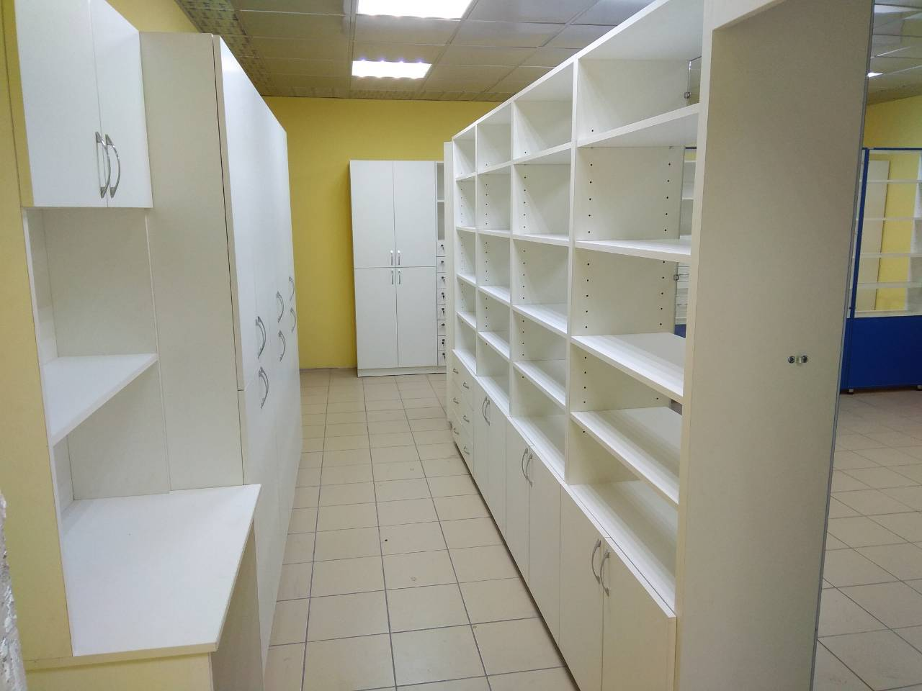
Стеллажи, шкафы, полки, предназначенные для хранения лекарственных средств, должны быть идентифицированы и расположены в соответствии с нормативными документами.

Slide 9
Изделия медицинского назначения

Slide 10
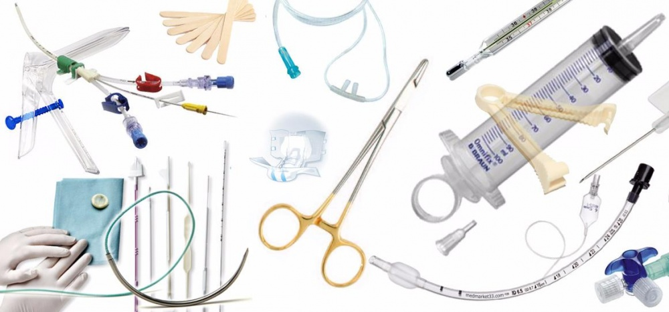
Изделия медицинского назначения следует хранить раздельно по группам:
Резиновые изделия;
Изделия из пластмассы;
Перевязочные средства и вспомогательные материалы;
Изделия медицинской техники.

Slide 11
Хранение изделий медицинского назначения осуществляется в соответствии с приказом МЗ РФ от 13.11.1997 №377 «Об утверждении инструкции по организации хранения в аптечных учреждениях различных групп лекарственных средств и изделий медицинского назначения».

Slide 12
Резиновые изделия
Для наилучшего сохранения резиновых изделий в помещениях хранения необходимо создать:
защиту от света и низкой температуры воздуха; текучего воздуха (сквозняков, механической вентиляции); механических повреждений (сдавливания, сгибания, скручивания, вытягивания и т.п.);
относительную влажность не менее 65%;
изоляцию от воздействия агрессивных веществ
вдали от нагревательных приборов.

Slide 14
хранение резиновых изделий в лежачем положении (бужи, катетеры, пузыри для льда, перчатки и т.п.), оборудуются выдвижными ящиками с таким расчетом, чтобы в них можно было размещать предметы на всю длину, свободно, не допуская их сгибов, сплющивания, скручивания и т.п.;
хранение изделий в подвешенном состоянии (жгутов, зондов, ирригаторной трубки), оборудуются вешалками, расположенными под крышкой шкафа. Вешалки должны быть съемными с тем, чтобы их можно было вынимать с подвешенными предметами. Для укрепления вешалок устанавливаются накладки с выемками.

Slide 15
Пластмассовые изделия:
Изделия из пластмасс следует хранить в вентилируемом темном помещении, на расстоянии не менее 1 м от отопительных систем. В помещении не должно быть открытого огня, паров летучих веществ. Электроприборы, арматура и выключатели должны быть изготовлены в противопожарном исполнении. В помещении, где хранятся целлофановые, целлулоидные, аминопластовые изделия, следует поддерживать относительную влажность воздуха не выше 65%.

Slide 17
Перевязочные средства и вспомогательный материал
Перевязочные средства хранят в сухом проветриваемом помещении в шкафах, ящиках, на стеллажах и поддонах, которые должны быть выкрашены изнутри светлой масляной краской и содержаться в чистоте. Стерильный перевязочный материал (бинты, марлевые салфетки, вата) хранятся в заводской упаковке. Запрещается их хранение в первичной вскрытой упаковке.
Нестерильный перевязочный материал (вата, марля) хранят упакованными в плотную бумагу или в тюках (мешках) на стеллажах или поддонах.
Вспомогательный материал (фильтровальная бумага, бумажные капсулы и др.) необходимо хранить в промышленной упаковке в сухих и проветриваемых помещениях в отдельных шкафах в строго гигиенических условиях.

Slide 20
Медицинская техника

Slide 21
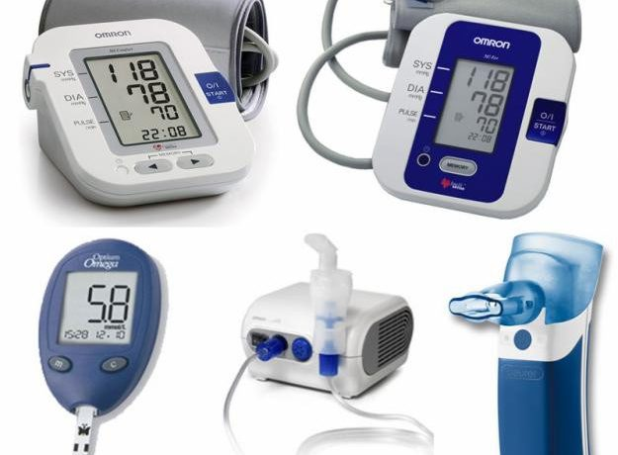
Медицинская техника хранится на витринах, медицинские приборы хранятся в отдельном шкафу, шприцы и системы трансфузий хранятся в первичной упаковке в отдельном шкафу.

Slide 22
Парафармацевтическая продукция

Slide 23
Правила и условия хранения продукции в течение срока годности устанавливает изготовитель в технологической инструкции на минеральную воду конкретного наименования.
Хранение минеральных вод осуществляется в бутылках, в прохладном и защищенном от света месте, в горизонтальном положении.

Slide 24
Хранение лечебно-косметических товаров должно осуществляться на стеллажах, в защищенном от света месте, вдали от отопительных приборов, при температуре +6-25°С и относительной влажности 55-70.
Температура хранения для жидкой продукции - не ниже плюс 5°С и не выше плюс 25°С; для туалетного твердого мыла - не ниже минус 5°С, для остальной парфюмерно-косметической продукции - не ниже 0°С и не выше плюс 25°С.

Slide 26
Требования к процессам хранения пищевых продуктов для детского питания устанавливаются в соответствии с требованиями технического регламента в сфере безопасности пищевых продуктов.

Slide 27
Спасибо за внимание!

